Slide 1
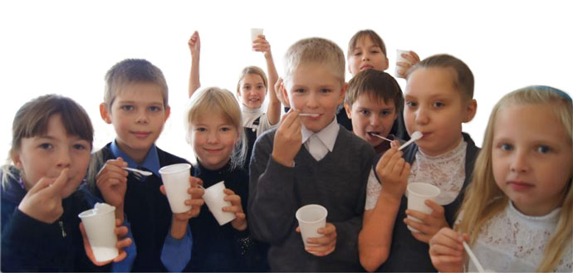
Министерство образования и науки Украины
Департамент образования Харьковского городского совета
Управление образования администрации Ленинского района
Харьковского городского совета
коммунальное учреждение «ХАРЬКОВСКАЯ ОБЩЕОБРАЗОВАТЕЛЬНАЯ
ШКОЛА І-ІІІ СТУПЕНЕЙ №136
ХАРЬКОВСКОГО ГОРОДСКОГО СОВЕТА ХАРЬКОВСКОЙ ОБЛАСТИ
имени Героя Советского Союза П.Д. Говоруненко»
ГОРОДСКОЙ КОНКУРС УЧЕНИЧЕСКИХ ПРОЕКТОВ
«Харьков – город перспектив»
НОМИНАЦИЯ: «Харьков – территория общественных инициатив»
Проект «O2 школьникам»
ВЫПОЛНИЛ:
Хильковец Денис
ученик 7-А класса ХООШ № 136
РУКОВОДИТЕЛЬ:
учитель физической культуры
Шерокородюк Елена Владимировна
ХООШ № 136

Slide 2
«Единственная красота, которую я знаю – это здоровье» Г.Гейне
«Здоровье и кислород - лучшие друзья,
их разлучить никак нельзя»
Д. Хильковец

Slide 3



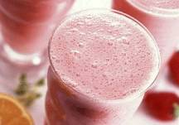



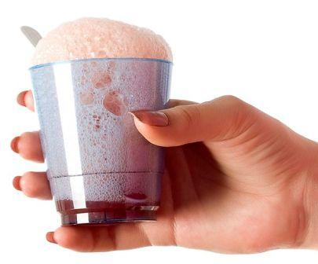
Актуальность проекта:
- употребление кислородного коктейля не имеет противопоказаний;
- является замечательным средством для укрепления иммунной системы школьников;
- является вкусным и полезным продуктом питания для школьников.

Slide 4

Цель проекта:
«Здоровый ребенок – здоровая нация»
Способствовать улучшению
основных показателей здоровья учащихся.

Slide 5




Задачи проекта:
повышение качества питания в школе путем здоровье сберегающих технологий;
оздоровление учащихся школы в течении всего учебного года;
профилактика респираторных заболеваний и укрепление иммунитета организма школьника;
привлечение учащихся к проектной деятельности.

Slide 6





Этапы реализации проекта
І . Информационно - организационный
1.1 Информационный
- Организация роботы по информированию педагогов, учащихся, родителей с основным положением проекта;
- Организация презентации проекта;
- Разработка и проведение анкетирования среди учащихся и родителей с целью выяснения необходимости реализации данного проекта;
- Обработка результатов анкетирования и коррекция положения целевого проекта;
1.2 Организационный
- Формирование творческих групп;
- Составление плана роботы поэтапной реализации проекта;
- Составление предварительного проекта решения материально – технических вопросов реализации проекта.
- Поиски решения материального обеспечения проекта.

Slide 7


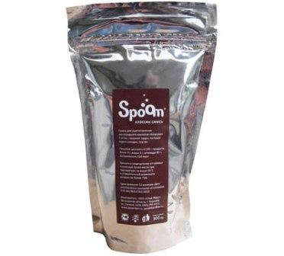
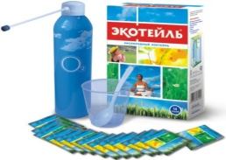
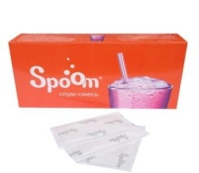
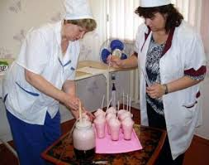
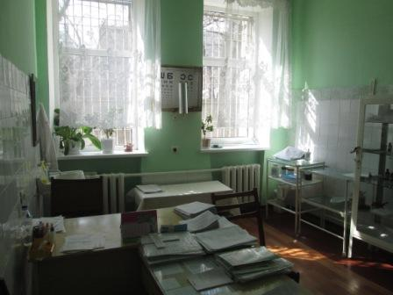
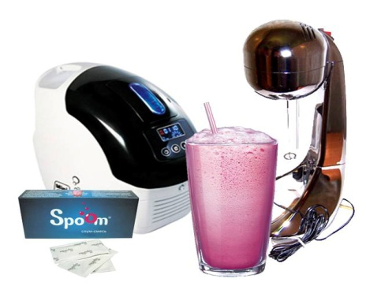
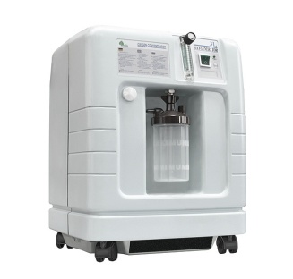



ІІ. Материально технический этап
1) составление сметы
2) мониторинг вкусовых добавок
к коктейлю
3) поиск поставщиков оборудования для реализации проекта
4) определения помещения для приготовления коктейля
5) составление графика приема кислородного коктейля и назначение ответственного за контроль приема кислородного коктейля.

Slide 8
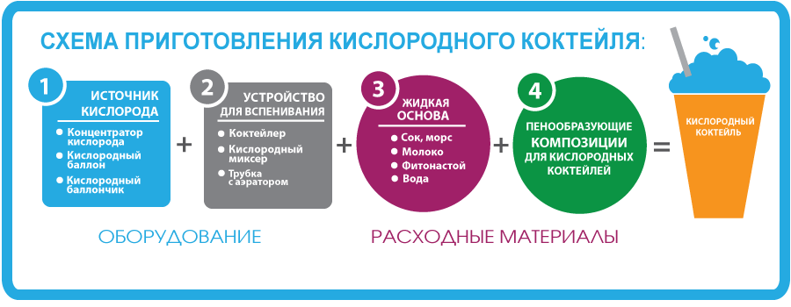
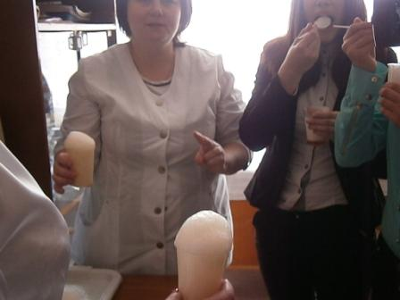
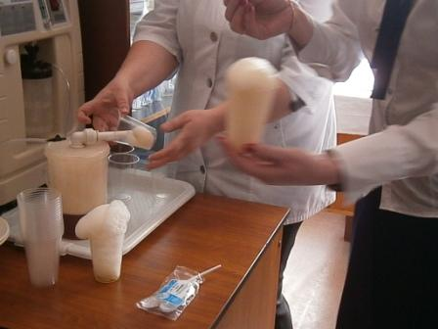
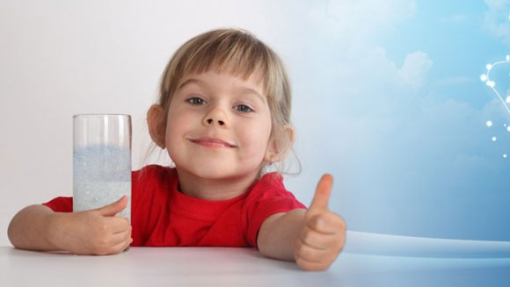
ІІІ. Этап реализации проекта

Slide 9

Смета проекта
Расходы в первый месяц, на 400 человек, одна порция в день.
Наименование | кол-во | цена, грн | стоимость, грн
Комплект Atmung 3L-I
Кислородный концентратор Atmung 3L-I, шт | 1 | 9 000,00 | 9 000,00
Коктейлер "Классик", шт | 1 | 870,00 | 870,00
Классик - смесь, упак. | 6 | 300,00 | 1 800,00
Стаканчики, шт | 400 | 0,20 | 80,00
Обслуживание, чел. | 2 | 500,00 | 1 000,00
Стоимость комплекта | х | х | 12 750,00
Комплект Canta HG3-W
Кислородный концентратор Canta HG3-W, шт | 1 | 21 250,00 | 21 250,00
Кислородный миксер Спум 2А, шт | 1 | 9 500,00 | 9 500,00
Спум-смесь, упак. | 12 | 20,00 | 240,00
Стаканчики, шт | 400 | 0,20 | 80,00
Обслуживание, чел. | 2 | 500,00 | 1 000,00
Стоимость комплекта | х | х | 32 070,00
Расходы в первый месяц, на 1000 человек, одна порция в день.
Наименование | кол-во | цена, грн | стоимость, грн
Комплект Atmung 3L-I
Кислородный концентратор Atmung 3L-I, шт | 1 | 9 000,00 | 9 000,00
Коктейлер "Классик" | 1 | 870,00 | 870,00
Классик - смесь | 15 | 300,00 | 4 500,00
Стаканчики, шт | 1000 | 0,20 | 200,00
Обслуживание, чел. | 2 | 500,00 | 1 000,00
Стоимость комплекта | х | х | 15 570,00
Комплект Canta HG3-W
Кислородный концентратор Canta HG3-W, шт | 1 | 21 250,00 | 21 250,00
Кислородный миксер Спум 2А, шт | 1 | 9 500,00 | 9 500,00
Спум-смесь, упак. | 30 | 20,00 | 600,00
Стаканчики, шт | 1000 | 0,20 | 200,00
Обслуживание, чел. | 2 | 500,00 | 1 000,00
Стоимость комплекта | х | х | 32 550,00
Дополнительные затраты при реализации проекта.
Комплект Canta HG3-W
Наименование | кол-во | цена, грн | стоимость, грн
Энергопотребление, Вт | 90 | 0,50 | 45,00
Обслуживание концентратора в случаи поломки | 1 | 2 500,00 | 2 500,00
Фильтр для концентратора | 1 | 1 500,00 | 2 000,00
Общая стоимость | х | х | 4 545,00
Комплект Atmung 3L-I
Наименование | кол-во | цена, грн | стоимость, грн
Энергопотребление, Вт | 95 | 0,50 | 47,50
Обслуживание концентратора в случаи поломки | 1 | 800,00 | 800,00
Фильтр для концентратора | 1 | 500,00 | 500,00
Общая стоимость | х | х | 1 347,50

Slide 10
Возможности реализации проекта
Сценарий №1. Реализация проекта в школе.
При реализации проекта можно использовать данный план реализации и смету (Приложение 4), рассчитанные на школы с количеством детей 400 человек и школы «тысячники». Поместить аппарат для приготовления коктейля в медицинском кабинете. Рассчитать среднюю стоимость одного стаканчика коктейля. В первое время дети могут сами приносить соки для приготовления коктейля по своему выбору.
Сценарий № 2. Реализация проекта в школах района.
При реализации проекта в масштабах района необходимо привлечение инвестиций и осуществление практических действий для получения прибыли. Заключение договоров с поставщиками оборудования и его обслуживания. Одним из вариантов реализации проекта может быть кредитование.
Сценарий №3. Реализация проекта на городском уровне.
Реализовать проект в масштабах города можно как дополнение к городской программе «Школьное питание».
Финансирование проекта:
Для реализации данного проекта могут рассматриваться такие варианты:
- самофинансирование, то есть осуществление инвестирования только за счет средств учебного заведения;
- кредитное финансирование, инвестиционные кредиты банков;
- бюджетное финансирование;
- смешанное финансирование, финансирование на основе различных комбинаций.

Slide 11
Практическая ценность проекта
Практическая значимость данного проекта заключается в том, что употребление кислородного коктейля полезно для организма человека.
Он положительно воздействует на роботу организма вследствие чего укрепляется здоровье, снижается уровень заболеваемости среди учащихся школы, повышается их работоспособность, что положительно влияет на уровень обучения и воспитания.
Кислородный коктейль является вкусным и полезным продуктом питания для школьников, рекомендуется врачами и не имеет противопоказаний при употреблении.
Реализация данного проекта может быть использовано как средство обеспечения школьников рациональным и полезным питанием.
Важным моментом практической ценности нашего проекта является его финансовая сторона.
Данный проект не требует огромных финансовых затрат то есть при минимальных вложениях достигается максимальный эффект.
Если рассматривать практическую ценность проекта в масштабах района или города, то мы хотим обратить внимание на следующее:
- кислородный коктейль как дополнение к городской программе «Школьное питание»;
- уменьшение материальных затрат на лекарственные препараты для лечения учащихся;
- уменьшение выплат по больничным листам родителям учащихся.
ЗДОРОВЬЕ – бесценное достояние не только каждого человека, но и всего общества.

Slide 12
Результативность проекта
повышение эффективности питания в школе путем здоровье сберегающих технологий, повышение интереса школьников к здоровому питанию;
формирование у школьников знаний и умений в области здорового образа жизни;
оздоровление учащихся школы в течение всего учебного года;
профилактика респираторных заболеваний и укрепление иммунитета организма школьника;
привлечение учащихся к проектной деятельности, формирование навыков коллективной работы по подготовке и реализации проектов;
включение в практическую деятельность общественности.

Slide 13

Основные полезные свойства кислородного коктейля:
Быстро восполняет дефицит кислорода: через желудок в организм поступает примерно
в 10 раз больше кислорода, чем через легкие;
По количеству кислорода 1 порция кислородного коктейля объемом 250 мл эквивалентна 2-3 часам прогулки на свежем воздухе;
При приеме кислородного коктейля в желудке образуется «депо кислорода». Усвоение кислорода происходит постепенно, что существенно увеличивает длительность и эффективность его благотворного воздействия;
Улучшает работу сердечно - сосудистой, дыхательной и нервной систем;
Активизирует умственную деятельность;
Помогает быстро снять нервное напряжение и усталость;
Нормализует сон;
Ускоряет выведение токсинов;
Способствует развитию полезной микрофлоры организма, препятствует развитию паразитов;
Улучшает работу печени, способствует нормализации обмена веществ;
Поддерживает работу иммунной системы;
Уменьшает чувство голода;
Способствует быстрому сжиганию жира;
Повышает результативность спортивных тренировок, ускоряет восстановление после интенсивных физических нагрузок;
Улучшает состояние кожи, волос, ногтей;
Способствует омоложению организма.

Slide 14


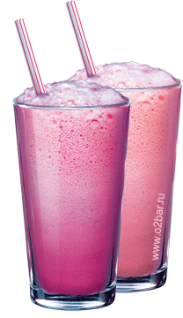
Заключение
Кислородный коктейль можно готовить в любом месте и без особых хлопот.
Стоимость коктейля несравнима с его пользой.
Регулярное употребление коктейля помогает мозгу и сердцу справляться с кислородным голоданием – гипоксией.
Сегодня кислородные коктейли в нашем городе, может быть неизменным компонентом здоровье сберегающих технологий в детских садах, школах, спортивно-оздоровительных учреждениях, торгово-развлекательных центрах, офисах, дома.
«Мы выбираем – здоровье»

